Slide 1
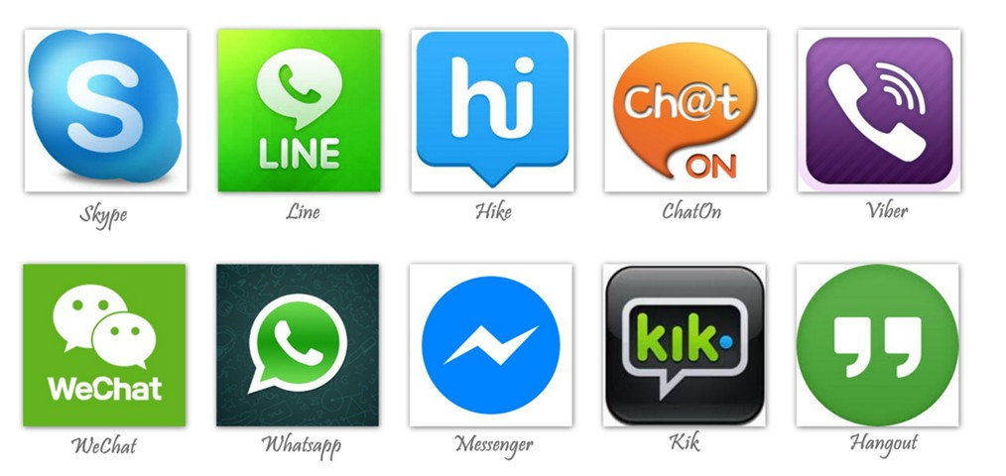
Пишем свой мессенджер на основе современных технологий
Русаков Алексей
vk.com/rusalm
stepik.org/91715
github.com/RusAl84/MyMessengerMasterClass

Slide 2


WhatsApp
Signal
Автор:
Разработчик:
Написан на:
Первый релиз:
Брайан Эктон, Ян Кумим
Facebook
Erlang, XMPP
январь 2009
Signal Messenger
Java, С, Objective-C, XMPP
июнь 2014
Разработчик:
Написан на:
Первый релиз:
Signal разработан Мокси Марлинспайком и созданной им компанией Open Whisper Systems.
Основной акцент в разработке делается на конфиденциальность и безопасность.
До ноября 2015 года приложение называлось TextSecure и позволяло лишь обмен мгновенными сообщениями.
Компания WhatsApp Inc., создавшая мессенджер, была основана Яном Кумом и Брайаном Эктоном 24 февраля 2009 года и расположена в Маунтин-Вью, США; с октября 2014 года принадлежит Facebook Inc.
Из-за высокой популярности WhatsApp снижается выручка сотовых операторов за передачу SMS-сообщений между телефонами. По отдельным оценкам 2012 года, потенциальные потери могли достигать десятков миллиардов долларов.

Slide 3


Telegram
Facebook Messenger
Автор:
Разработчик:
Написан на:
Интерфейс:
Первый релиз:
Николай и Павел Дуровы
Telegram Messenger
C++, XMPP
QT
сентябрь 2013
Разработчик:
Написан на:
Первый релиз:
Facebook
Erlang, PHP, JavaScript, C++, XMPP
август 2011
В декабре 2012 приложение Facebook Messenger для Android в некоторых странах (Австралии, Индии, Индонезии, ЮАР, Венесуэле, и др.) позволило использовать его тем, кто не зарегистрирован в социальной сети Facebook, используя лишь имя и номер телефона. Это обновление позволило Facebook Messenger конкурировать с сходными системами обмена сообщениями, например WhatsApp.
В апреле 2014 года компания Facebook объявила, что отключит возможность отправки текстовых сообщений из своего основного сотового приложения «Facebook», вынудив пользователей скачать и установить Facebook Messenger.
Количество ежемесячных активных пользователей сервиса, по состоянию на конец марта 2018 года, составляет более 200 млн человек. В августе 2017 года в своем Telegram-канале Павел Дуров заявил, что количество пользователей мессенджера ежедневно увеличивается более чем на 600 тысяч.
Помимо стандартного обмена сообщениями в диалогах и группах, в мессенджере можно хранить неограниченное количество файлов, вести каналы (микроблоги) , создавать и использовать ботов.

Slide 4


Бесплатный мессенджер изначально ориентированный на пользователей компьютерных игр. Разработчик — компания Hammer & Chisel (Discord Inc.) из Сан-Франциско.
Приложение способно организовывать голосовые конференции с настройкой канала связи, создавать публичные и приватные чаты для обмена текстовыми сообщениями.
Discord
Разработчик:
Написан на:
Первый релиз:
Discord Inc.
JavaScript, React, Elixir, XMPP
Март 2015
Skype
Разработчик:
Написан на:
Интерфейс:
Первый релиз:
Компания Skype Technologies была основана в 2003 году шведом Никласом Зеннстремом и датчанином Янусом Фриисом. В создании программы Скайп участвовали эстонские программисты, создавшие ранее программу для файлообмена KaZaA.
Microsoft (ранее Skype Limited)
Embarcadero Delphi, Objective-C,
C++, Object Pascal, JavaScript, XMPP
QT
август 2003

Slide 5


iMessage
WeChat
Разработчик:
Написан на:
Первый релиз:
Apple
Swift, XMPP
октябрь 2011
Разработчик:
Написан на:
Первый релиз:
Tencent Holdings
C++, XMPP
январь 2011
Технология и служба iMessage были анонсированы Скотом Форстоллом 6 июня 2011 года на конференции разработчиков WWDC2011.
В версию iOS 5.0 (от 12.10.2011) Apple включила приложение Сообщения, которое использовало все возможности этой технологии.
16 Февраля 2012 года Apple объявила о том, что в новой OS X приложение Сообщения, заменит приложение iChat и оно будет частью OS X Mountain Lion. OS X Mountain Lion c iMessages официально вышла 25 июля 2012 года.
Разработана китайской компанией Tencent, первый релиз был выпущен в январе 2011 года. Приложение доступно на iPhone, а также на телефонах под управлением Android, BlackBerry, Windows Phone, Symbian и J2ME/S40, также существует веб-интерфейс и клиент для PC (Windows и OS X, которые, однако, требуют установки на смартфоне для аутентификации, при этом такая возможность доступна лишь пользователям Android, iOS и Windows Phone. По состоянию на 2013 год, в WeChat было зарегистрировано 300 миллионов пользователей; из них 70 миллионов за пределами Китая. К 2018 году количество активных пользователей "WeChat" превысило 1 миллиард. К 2019 году их насчитывалось уже 1,151 млрд.

Slide 6


Hangouts
Viber
Разработчик:
Написан на:
Первый релиз:
Google
Java, XMPP
май 2013
Разработчик:
Написан на:
Первый релиз:
Viber Media S.à r.l.
Java, C, Pyrhon C++, Objective-C, XMPP
декабрь 2010
До запуска Hangouts компания Google обслуживала несколько похожих, но технологически отличающихся систем обмена сообщениями. Это Google Talk (основанный на протоколе XMPP), Google+ Messenger, а также часть Google+, именованная Hangouts, которая позволяла создавать групповые видеоконференции на 10 человек. В 2013 году Google объединила три свои службы в одну.
Сервис, который до релиза фигурировал в отчётах под названием Babel, был официально запущен как Hangouts во время конференции разработчиков Google I/O 15 мая 2013 года.
В августе 2015 года мессенджер Google Hangouts получил веб-версию.
Первая версия приложения была разработана 2 декабря 2010 года исключительно для iPhone и имела ограничение на количество пользователей в 50000. Viber для BlackBerry, Bada и Windows Phone был выпущен в мае 2012 года. Через год, в 2013 году, вышло обновление приложения для iOS до версии 3.0, с релизом которого было объявлено о доступности Viber Desktop для Windows и OS X.
14 января 2014 года японская электронная компания Rakuten заявила о своём намерении приобрести Viber за 900 млн долларов. Сделка была завершена в феврале 2014 года.

Slide 7




Архитектура XMPP
XMPP
server
XMPP
XMPP
транспорт
Менеджер сеансов
транспорт
транспорт
с2s порт 5222
с2s порт 5222
Маршрутизатор
s2s
XMPP
server
Vova@europa.nasa.guv
europa.nasa.guv
Sveta@europa.nasa.guv
XMPP (англ. eXtensible Messaging and Presence Protocol «расширяемый протокол обмена сообщениями и информацией о присутствии»), «транспорт» для обмена сообщениями общего назначения
Notes:
Мгновенный обмен сообщениями (Instant messaging )(месенджер) - популярное приложение среди пользователей Интернета, XMPP является протоколом обмена мгновенными сообщениями
Простая архитектура XMPP, состоящая из сервера и двух клиентов.(представлена на рисунке ) Клиент с уникальным именем связывается с другим клиентом с уникальным именем через связанный сервер. Каждый клиент реализует клиентскую форму протокола, где сервер обеспечивает возможность маршрутизации. Рисунок - иллюстрирует эту простую архитектуру. В этом случае каждый клиент является частью одного домена (discovery.nasa.guv)
XMPPподдерживает так же групповые многопользовательские чаты. Благодаря многопортийному общению могут быть реализованы функции, аналогичные микроблогам, предоставляемым Twitter. Но текст не единственные данные, которые могут быть переданы через XMPP. Другие формы общения могут включать аудио, изображения и видео данные.

Slide 8



Какой инструмент разработчика выбрать?

Slide 9








Языки программирования

Slide 10




Интегрированная среда разработки

Slide 11




Интегрированная среда разработки

Slide 12




Интегрированная среда разработки
+

Slide 13
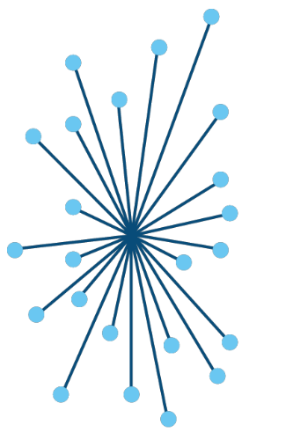
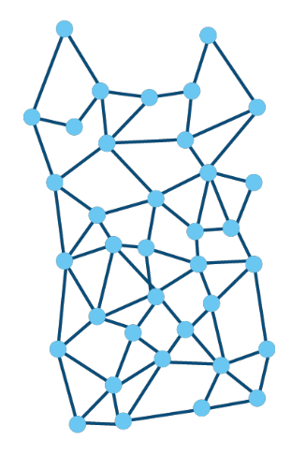




системы управления версиями
централизованные
распределенные
CVS

Slide 14
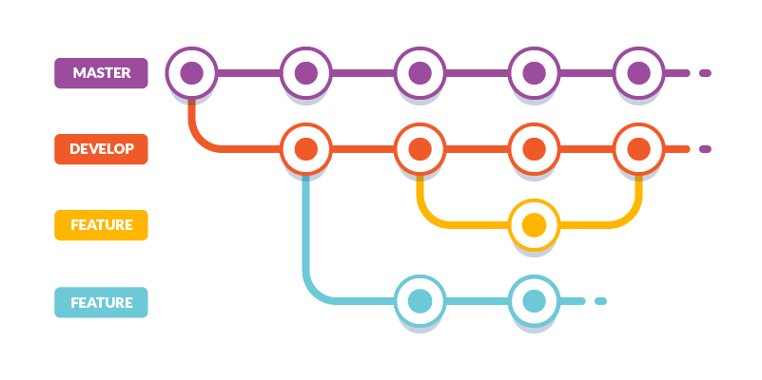
Методология разработки GitFlow

Slide 15





Принцип работы мессенджера
Клиент на C#
Сервер
GetMessage(int id)
SendMessage(<Message>)
Клиент на Python
Клиент на JS

Slide 16
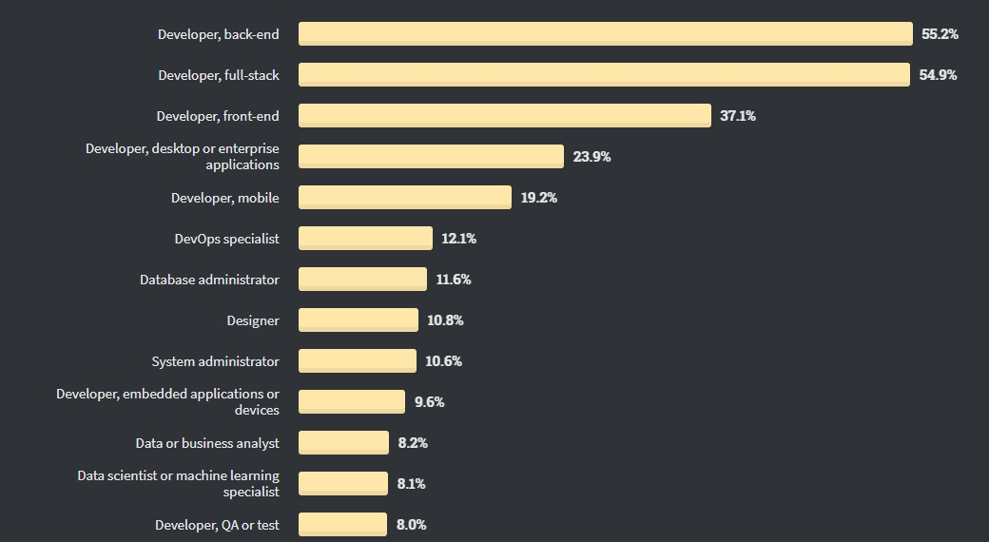
Результат опроса разработчиков на Stack Overflow 2020
insights.stackoverflow.com/survey/2020

Slide 17
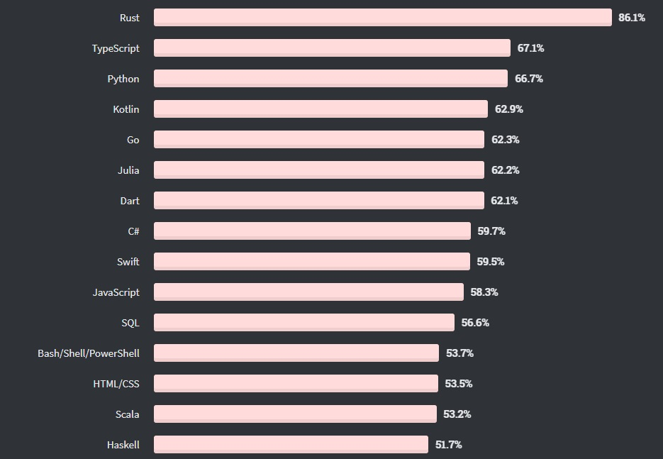
Самые любимые языки
(Programming, Scripting, and Markup Languages)

Slide 18
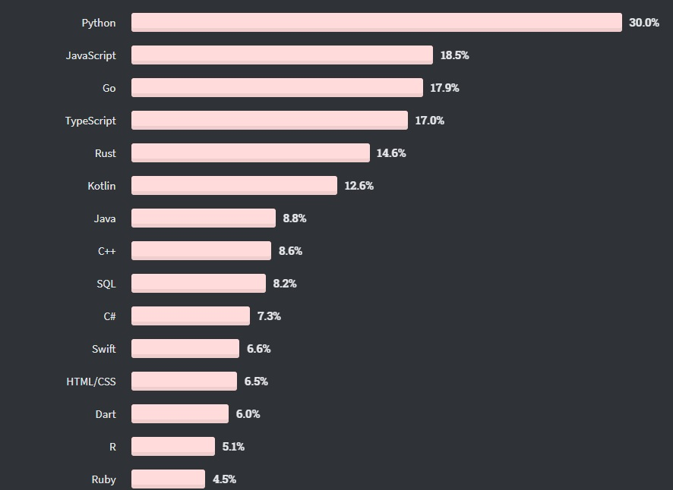
Языки, которые вы не знаете, но хотите изучить

Slide 19
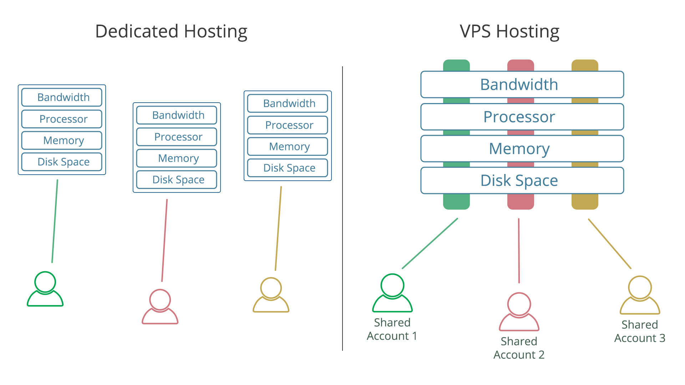


Где можно разместить сервер?

Slide 20
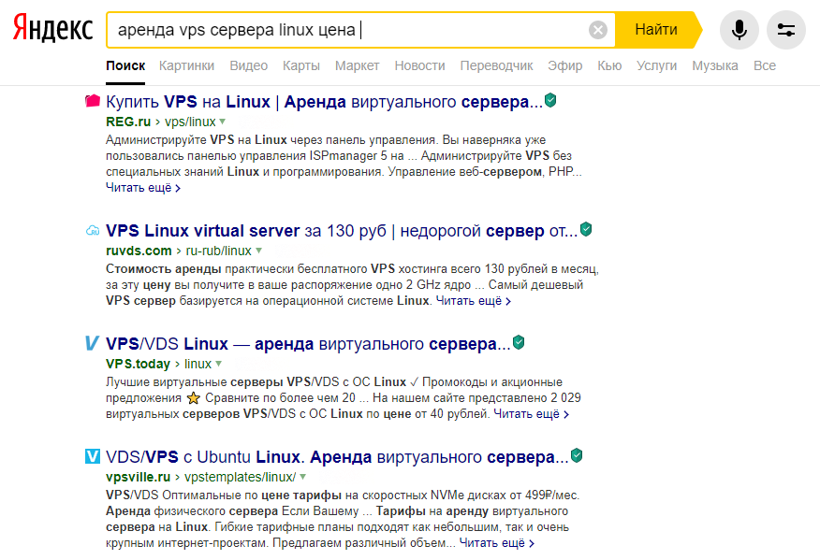

Slide 21
Сериализация С#

Slide 22
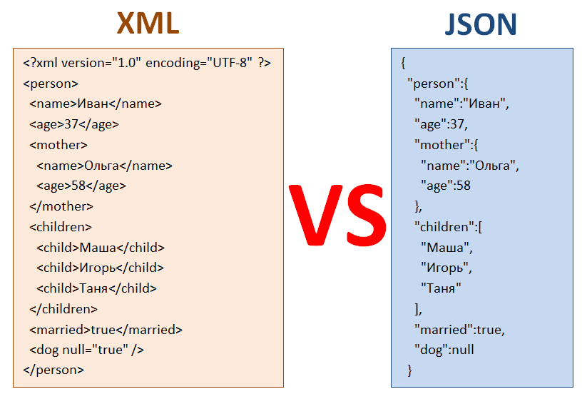

Slide 23
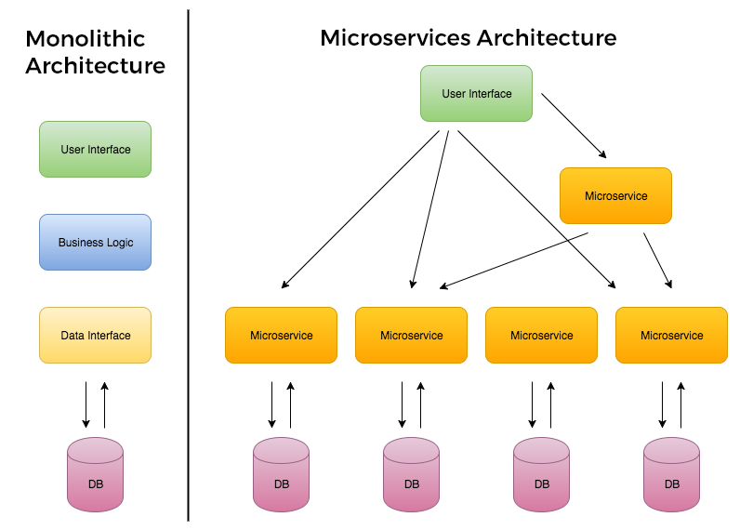
Архитектура программного обеспечения

Slide 24
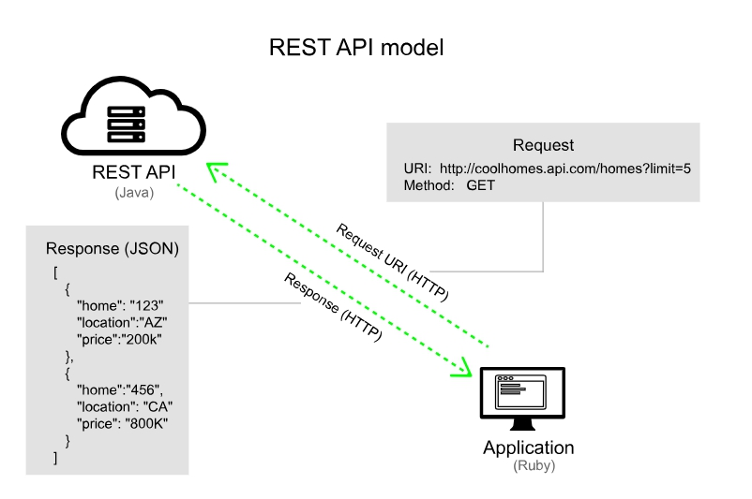

Slide 25
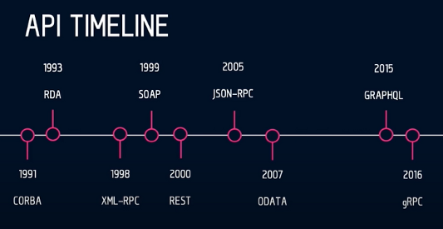

Slide 26
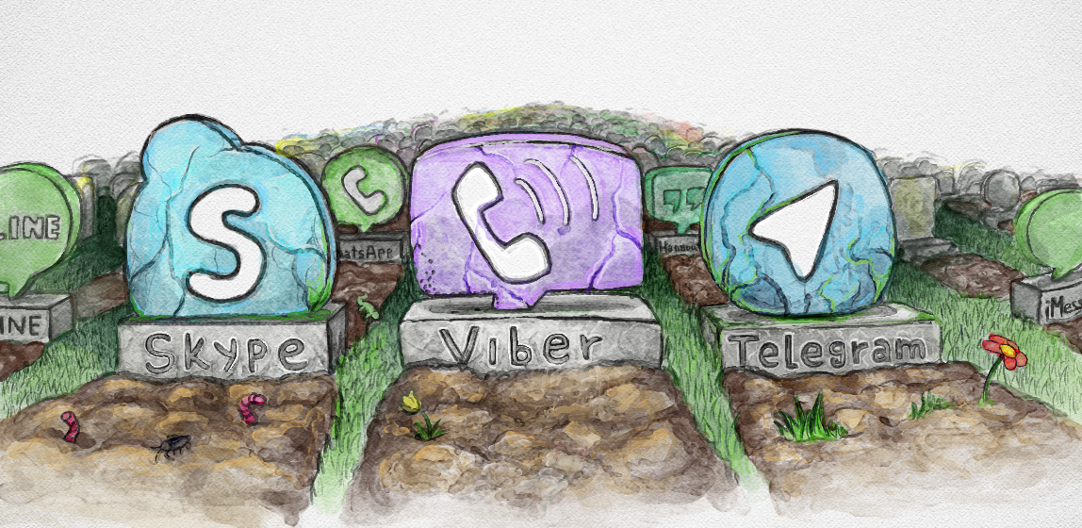
Спасибо за внимание!
Русаков Алексей
vk.com/RusAlM github.com/RusAl84 stepik.org/91715

